Slide 1


45组物流快递系统项目展示

Slide 2


小组成员
陈之威
负责界面层
刘璇琳
负责逻辑层
和逻辑层
王子安
负责逻辑层
和数据层
张诗琦
负责界面层

Slide 3
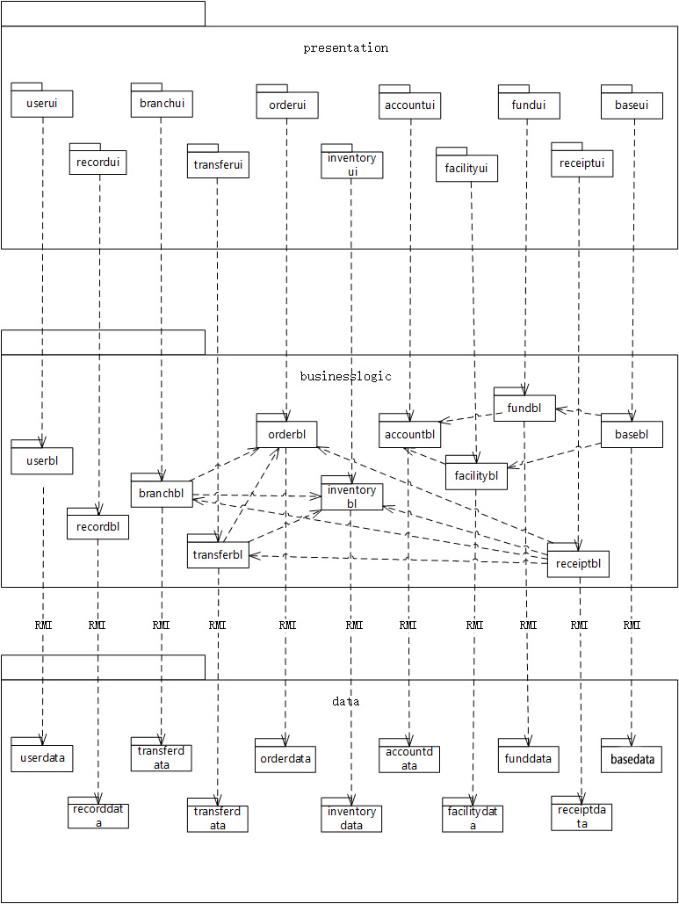
逻辑设计

Slide 4
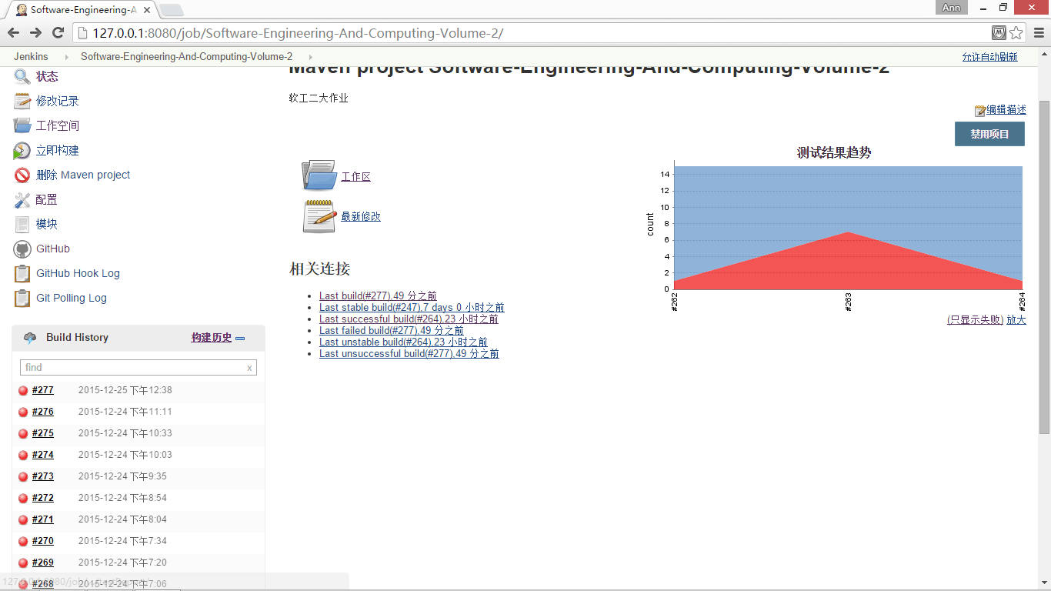
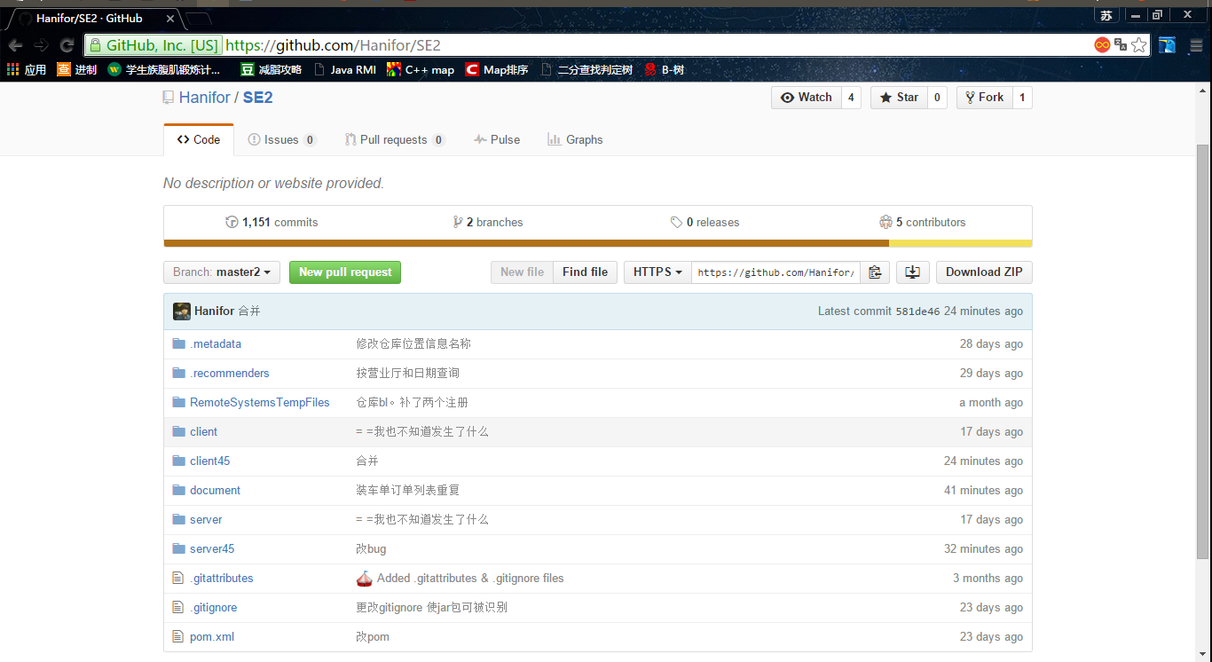
使用工具
Github
Jenkins
CheckStyle
Metrics

Slide 5
特色
人机交互
撤销操作
断网重连

Slide 6
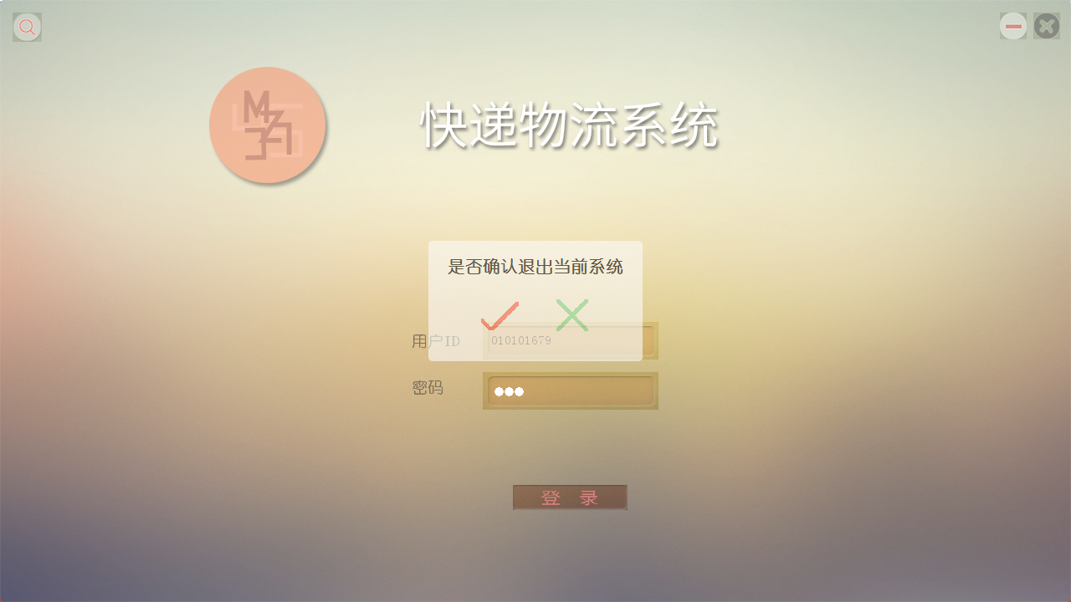
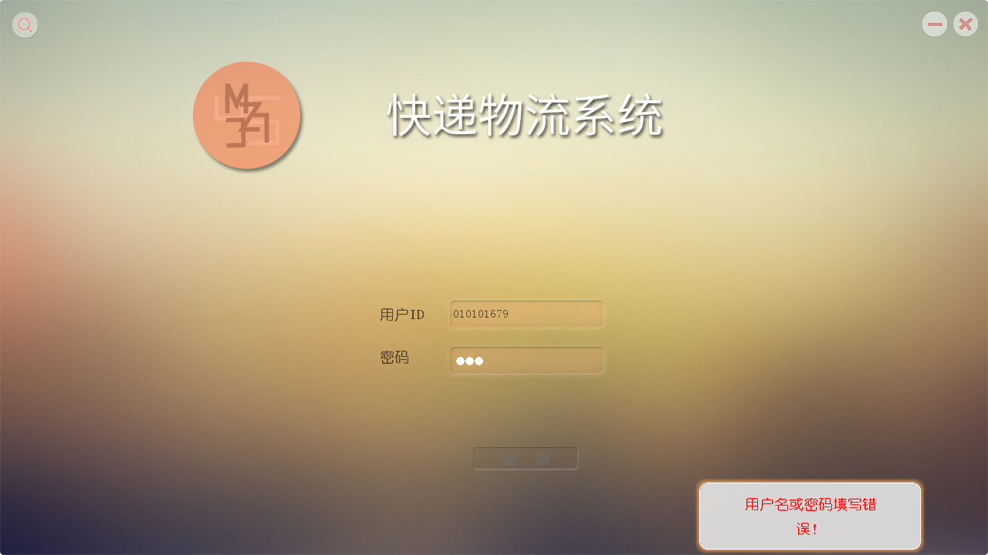
提示框 2
提示框 1
人机交互

Slide 7
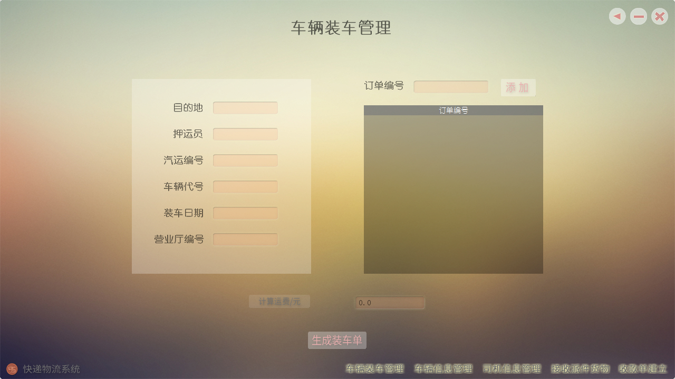
人机交互
导航栏

Slide 8
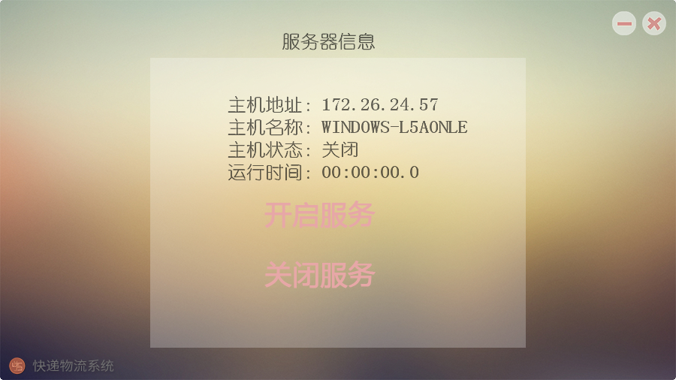
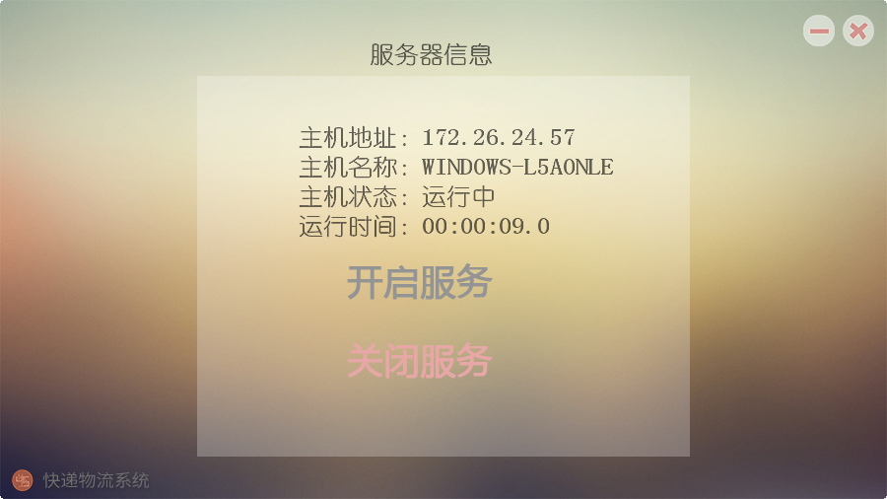
人机交互
服务器界面

Slide 9
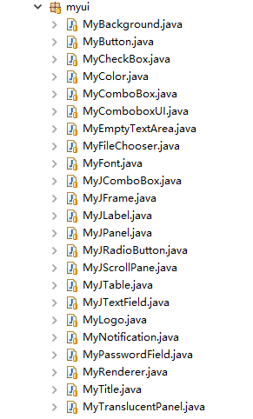
人机交互
自定义组件

Slide 10
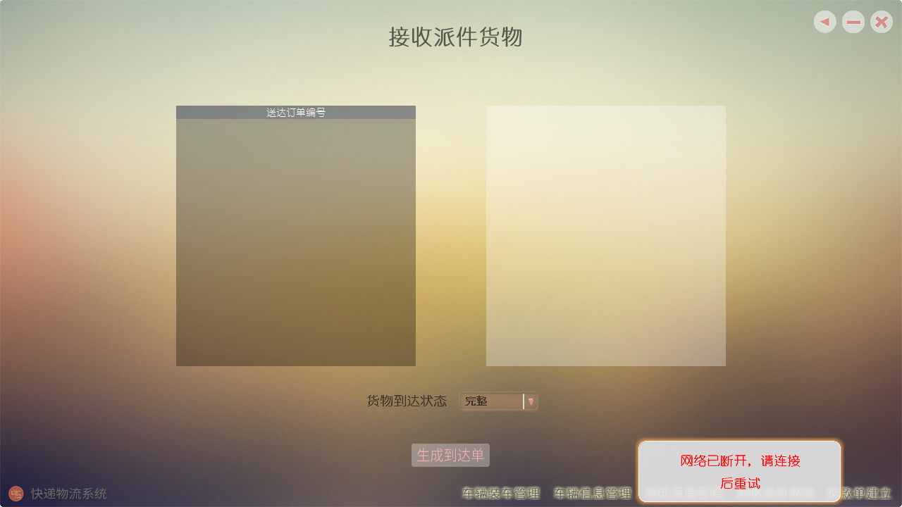
断网重连

Slide 11
撤销操作
DEMO

Slide 12
项目总结
民主团队
团队成员工作积极效率高
分工明确

Slide 13
项目总结
前期设计太过追求速度，接口定义稍显草率，导致代码实现阶段逻辑层接口变动频繁，并且界面层与逻辑层连接时经常会出现BUG；
前期设计考虑不周
测试水分较多
前期并未意识到测试的作用，应付居多，导致代码实现阶段逻辑层缺陷较多，结构稍显混乱；
团队意见产生分歧
民主团队导致团队没有决策者，可能会出现互相无法说服的情况，导致团队工作效率降低。

Slide 14
虽然还有很多不足
但还是很感谢一起努力了一个学期的队友们
THANKS

